Slide 1
тема
Формы работы с родителями учащихся начальных классов
учитель начальных классов
Е. В. Федорова

Slide 2
Цели и задачи
рассмотреть наиболее эффективные формы и методы работы с родителями
разнообразить формы, методы и приёмы ведения родительских собраний
повысить уровень сплочённости и заинтересованности родительского коллектива класса

Slide 3
формы взаимодействия с родителями
-родительские собрания
-индивидуальные беседы
-посещения на дому
-совместная деятельность

Slide 4
Родительское собрание
Цель: установление и совершенствование правильных взаимных отношений родителей учащихся класса, педагогов и администрации школы для решения учебно-воспитательных задач общеобразовательного учреждения

Slide 5
Этапы проведения родительского собрания
Подготовительный этап (наблюдение за учащимися класса, подготовка оснащения родительского собрания, подготовка текста беседы, разработка сценария проведения родительского собрания)
Организационный этап (оповестить родителей о цели, плане проведения собрания, сообщение регламента, выбор ответственного за проведение протокола)
Ознакомление родителей с учебными достижениями их детей (информирование родителей об учебных достижениях класса)
Проведение педагогического всеобуча для родителей
Социологический опрос (организация анкетирования родителей)

Slide 6
Выступление представителей родительского комитета или инициативной группы родителей (освещать деятельность групп родителей за определённый промежуток времени, планирование предстоящих мероприятий, информация для общего обсуждения)
Ознакомление родителей с состоянием воспитательного процесса (информация об уровне воспитанности учащихся, предлагаются действия для реализации определённой задачи, объявляются благодарности родителям учащихся)
Подведение итогов родительского собрания (экспресс –опрос родителей, учителем, зачитывание решения собрания)
Анализ итогов родительского собрания (классный руководитель анализирует результаты опроса, ход проведённого собрания, определяет наиболее важные этапы для проведения следующего родительского собрания)

Slide 7
Тематика классных родительских собраний
1-й класс
2-й класс
сентябрь-октябрь | Темы: Трудности адаптации первоклассников к школе. Первый раз в первый класс. Вопросы для обсуждения: Физиологические и психологические трудности адаптации первоклассника к школе. Характеристика учебной деятельности, особенности развития познавательных процессов: восприятие, память, воображение, мышление, речь. Согласованность действий семьи и школы в воспитании и развитии ребёнка.
ноябрь-декабрь | Тема: Один день без нотаций. Вопросы для обсуждения: Значение положительной эмоциональной настроенности, жизнерадостности, активности ребёнка для формирования у него позитивного отношения к учебной деятельности. Забота о физическом здоровье, формирование гигиенических навыков, профилактика инфекционных заболеваний, организация правильного питания, профилактика травматизма. Охрана нервной системы, забота о психическом здоровье детей.
январь-февраль | Тема: Детские капризы и их преодоление. Вопросы для обсуждения: Развитие и формирование личности: темперамент, характер, тип нервной деятельности. Воспитание у детей сознательной дисциплины, осознанное выполнение правил для учащихся, требований коллектива. Поощрения и наказания.
март-май | Темы: Игра и труд в жизни первоклассников. Организация и проведение летних каникул. Вопросы для обсуждения: Игры детей-первоклассников, как средство познания окружающего мира и стремление к активной деятельности. Формирование навыков самообслуживания. Забота о младших и старших членах семьи. Необходимость правильной организации летнего отдыха для укрепления здоровья, воспитания трудолюбия и всестороннего развития детей.
сентябрь-октябрь | Тема: Организация учебной деятельности в процессе подготовки домашних заданий. Вопросы для обсуждения: Индивидуальные особенности учащихся, их познавательная активность и интеллектуальное развитие. Особенности учебной деятельности второклассников. О формах помощи родителей детям в выполнении домашних заданий и занятий трудом дома.
ноябрь-декабрь | Темы: Уроки нравственности. Агрессивные дети. Вопросы для обсуждения: Душа человека – её красота, доброта, рост и совершенство. Воспитание всесторонне развитой личности ребёнка. Причины и последствия детской агрессии, пути их преодоления.
январь-февраль | Тема: Формирование привычки здорового образа жизни школьников. Вопросы для обсуждения: Личная гигиена школьника. Забота о глазах и сохранение зрения. Ответственность родителей за жизнь и здоровье детей.
март-май | Темы: Поощрения и наказания ребёнка. Семейные традиции. Организация летнего отдыха. Вопросы для обсуждения: Виды наказаний и поощрений в семейном воспитании (анализ анкетирования учащихся). Упрямство детей и его преодоление. Семейный опыт решения проблем. Трудовые семейные традиции. Связь поколений, бабушкины и дедушкины секреты. Организация летнего отдыха. Подведение итогов за год.

Slide 8
Тематика классных родительских собраний
3-й класс
4-й класс
сентябрь-октябрь | Тема: Культура учебного труда и поведения школьников. Вопросы для обсуждения: Физиологические особенности ребёнка данного возраста. Характеристика учебной деятельности третьеклассника. Воспитание ответственности за свои поступки перед сверстниками, родителями, старшими. Отрицательные черты и их преодоление. Что нужно знать родителям, чтобы помочь школьникам учиться.
ноябрь-декабрь | Тема: Воспитание у детей интереса к чтению. Вопросы для обсуждения: Что читать третьекласснику? Домашняя библиотека, любимые книги. Совместное чтение книг в семье. Гигиенические требования к рабочему месту школьника при чтении. Воспитание бережного отношения к книге.
январь-февраль | Темы: Воображение и его роль в жизни ребёнка. Организация правильного питания детей. Вопросы для обсуждения: Роль воображения в жизни человека. Встреча родителей с музыкальными работниками школы. Роль питания в жизнедеятельности организма. Режим питания. Профилактика инфекционных и острых кишечных заболеваний, лечение желудочно-кишечных заболеваний.
март-май | Тема: Природа и дети. Организация летнего отдыха. Вопросы для обсуждения: Семейный поход на природу. Привитие любви к природе. Экологическое воспитание. Организация летнего отдыха. Подведение итогов года.
сентябрь-октябрь | Тема: Младший подросток и его особенности. Вопросы для обсуждения: Подростковый возраст – возраст стремительного развития физических и умственных сил. Физиологическое взросление и его влияние на поведенческие реакции ребёнка. Особенности отношений мальчиков и девочек. Особенности поведения младших школьников.
ноябрь-декабрь | Тема: Трудовое воспитание младших подростков. Воспитание детей в семье в контексте социальных изменений. Вопросы для обсуждения: Труд подростка в семье. Трудовые поручения и постоянные обязанности. Воспитание трудолюбия и прилежания. Семейное неблагополучие и дефекты воспитания в семье (анкетирование дтей).
январь-февраль | Тема: Учебные способности школьников. Вопросы для обсуждения: Воспитание у школьников ответственного отношения к учению. Задачи, содержание и особенности учебной деятельности учащихся 4-го класса. Ответственность родителей и педагогов за учение детей. Контроль за выполнением домашних заданий, мера помощи родителей в учении детей.
март-май | Тема: Речевые навыки и их значение в дальнейшем обучении школьников. Вопросы для обсуждения: Анализ учителем речевых умений учащихся (сочинения) Анализ результатов психолого-педагогического консилиума за четыре года обучения и рекомендации родителям. Итоговое родительское собрание за четыре года обучения (анкетирование родителей и детей).

Slide 9
формы работы на родительских собраниях:
- торжественные собрания;
· - круглые столы;
· - беседы;
· - обучающие тренинги;
· - родительско – ученические капустники;
· - конференции;
· - обмен мнениями;
· -обучающие семинары;
· -семинары – практикумы;

Slide 10
Правила и принципы общения с родителями.
1. Оставьте за дверью своё плохое настроение.
2. Поблагодарите всех, кто нашёл время прийти.
3. Родительское собрание должно просвещать родителей, а не констатировать ошибки и неудачи детей.
2. Тема собрания должна учитывать возрастные особенности детей.
3. Собрание должно носить как теоретический, так и практический характер: анализ ситуаций, тренинги, дискуссии и т. д.
4. Собрание не должно заниматься обсуждением и осуждением личностей учащихся.
● Помнить, что их дети - самое дорогое в жизни. Быть умной и тактичной. Постараться не обидеть и не унизить их достоинство.
● Каждая встреча должна стать для родителей полезной и результативной. Каждое собрание - вооружить их новыми знаниями в области педагогики, психологии, процесса обучения.
● Только в содружестве с родителями можно добиться хороших результатов.

Slide 11
Опрос-беседа с родителями и учащимися
Вопросы для родителей
Вопросы для учащихся
Мальчик или девочка?
Любимое блюдо ребёнка?
Любимая сказка?
Цвет глаз ребёнка?
Каковы волосы ребёнка на ощупь?
Как часто Вы гладите ребёнка по голове?
Как обычно засыпает ребёнок:
а) «Сижу рядом с ним на кровати».
б) «Засыпает под мою сказку».
в) «Засыпает под общую беседу».
г) «Засыпает под моё пение».
д) «Засыпает самостоятельно».
е) «Мне некогда укладывать спать, да и
не хочется».
Есть ли у ребёнка вредные привычки, в каком возрасте они возникли (сосёт палец, грызёт ногти и др.)?
Знаете ли Вы, каков ваш ребёнок в общении с товарищами?
Стремитесь ли Вы наблюдать за своим ребёнком во время его общения с товарищами, делая это не заметно. Напишите фамилию и имя наиболее близких друзей ребёнка.(да, нет, зачем мне это нужно?)
Фамилия, имя.
Твоё любимое блюдо?
Твоя любимая сказка?
Цвет твоих глаз?
Каковы у тебя волосы на ощупь?
Как часто тебя гладят по голове?
Как обычно ты засыпаешь:
а) родители сидят рядом со мной на кровати;
б) засыпаю под сказку (мамы, папы,бабушки)
в)засыпаю под беседу с родителями;
г) засыпаю сам(а).
Есть ли у тебя вредные привычки? (сосёшь палец, грызёшь ногти, ещё какие-нибудь)
Как ты ведёшь себя с ребятами? (общителен, стесняешься, любишь руководить другими…)
Напиши фамилию и имя наиболее близких твоих друзей.

Slide 12
Результаты предварительного анкетирования
к родительскому собранию по проблеме:
«Семейное неблагополучие и дефекты воспитания в семье».
4 класс
к родительскому собранию по проблеме: «Поощрение и наказание ребёнка».
2класс (март-май)
Что тебе дороже всего в жизни?
Семья, родные – 94%
Друзья, одноклассники – 33%
Жизнь – 22%
Дружба – 11%
Учёба – 11%
Что тебе больше всего нравится в твоей семье?
Любовь друг к другу – 56%
Доброта – 33%
Забота, помощь – 16%
Понимание, нежность – 12%
Весёлость – 11%
Что пожелали бы своей семье?
Счастья – 40%
Любви – 35%
Чтобы не ругались – 20%
Не разочаровываться, не печалиться – 11%
Больше денег, богатства – 9%
Быть вместе, богатства, смелости, оставаться такими же – 5%
К кому бы обратились за помощью, советом, поддержкой?
К друзьям – 61%
К родителям – 39%
Именно к маме – 35%
К другим взрослым – 6%
В кого бы ты хотел превратиться и почему?
В маму, чтобы дети любили.
В фею, чтобы хорошо учиться.
В волшебника, чтобы улучшить мир, навести порядок и красоту.
В пингвина, потому что Антарктида такая загадочная, а мне хотелось бы её увидеть.
В доброе существо, которое помогало бы добрым людям в разрешении их проблем.
В учителя. За учителями вся надежда на будущее.
В ангела, в кошку, в тигра, в птицу, в щенка, в оленя идр.
№ | Вопрос анкеты | Анализ результатов
1. | Если тебя наказывают, то как? | не разрешают играть в компьютер – 34% беседуют – 32% ругают – 25% наказывают – 5%
2. | Если тебя поощряют, то как? | похвалой – 27% подарком – 24% деньгами – 47%
3. | «Нельзя», которые бы ты хотел иметь в своей семье, когда тебя наказывают. | нельзя лишать игры на компьютере – 89% нельзя ругать – 52% нельзя лишать телепередач – 45%

Slide 13
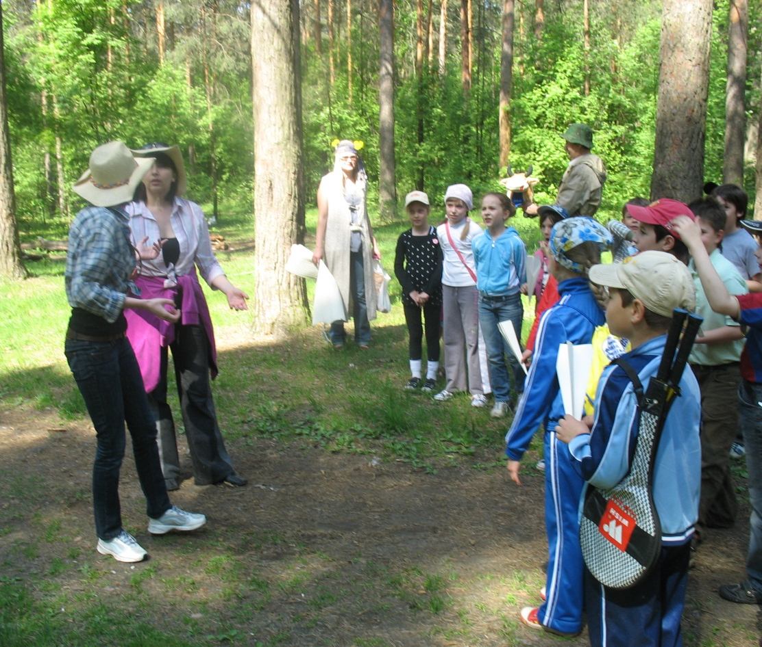
Формы работы внеурочной деятельности:
дни творчества детей и родителей;
открытые уроки;
внеклассные мероприятия;
помощь в организации и проведении внеклассных дел и укреплении материальной базы класса;
совместные праздники;
походы, экскурсии в природу;
игры-соревнования.

Slide 14
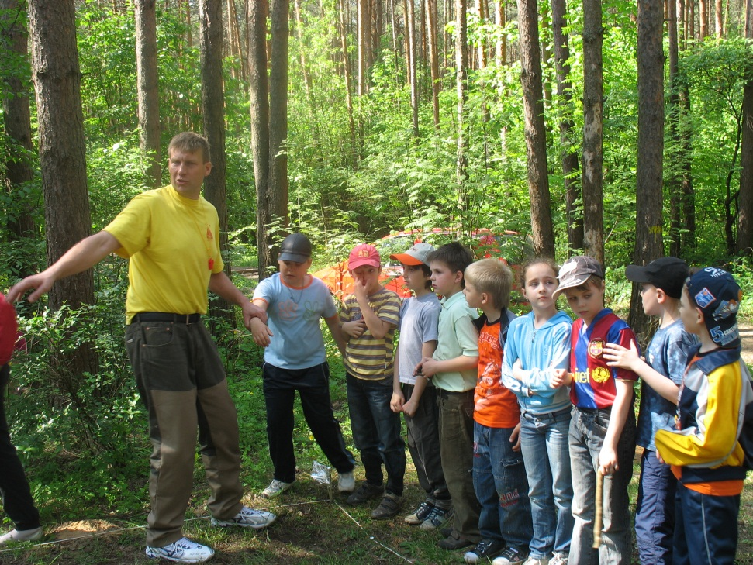
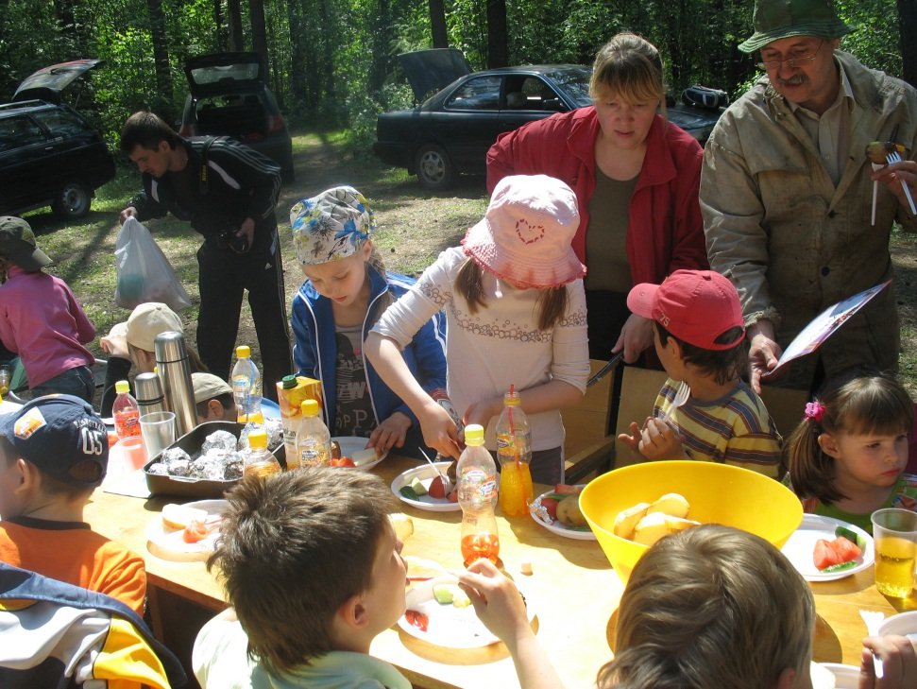
Повысить педагогическую культуру родителей как основы раскрытия творческого потенциала родителей

Slide 15
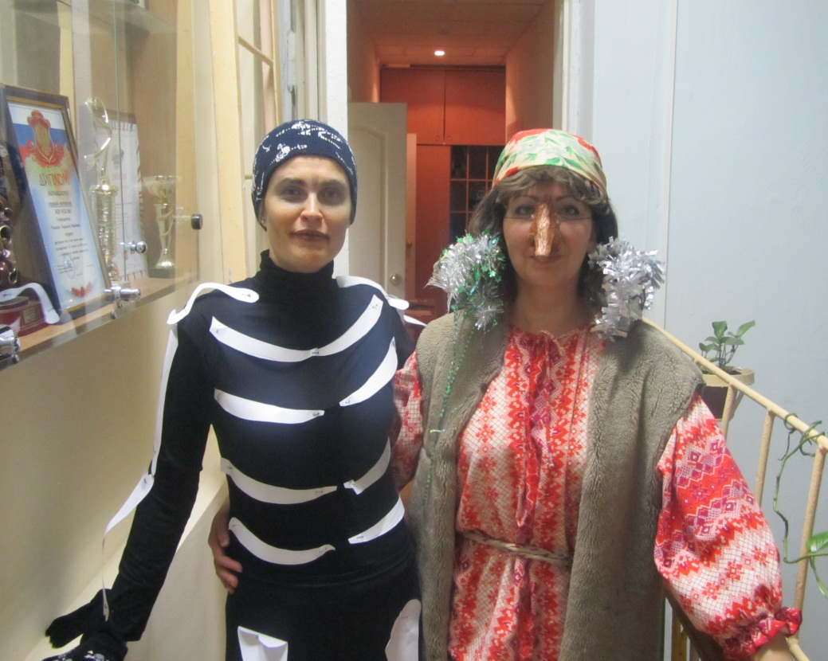
Содействовать возрождению лучших отечественных традиций семейного воспитания и восстановлению традиционного уклада жизни

Slide 16
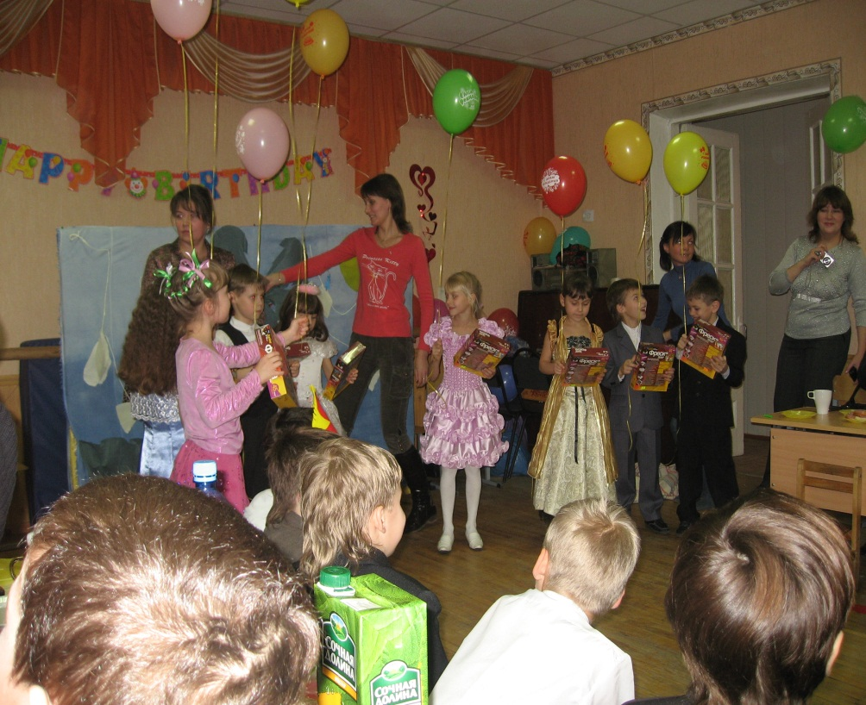
- развить систему сотрудничества с семьей в интересах ребёнка
- сформировать общие подходы к воспитанию

Slide 17
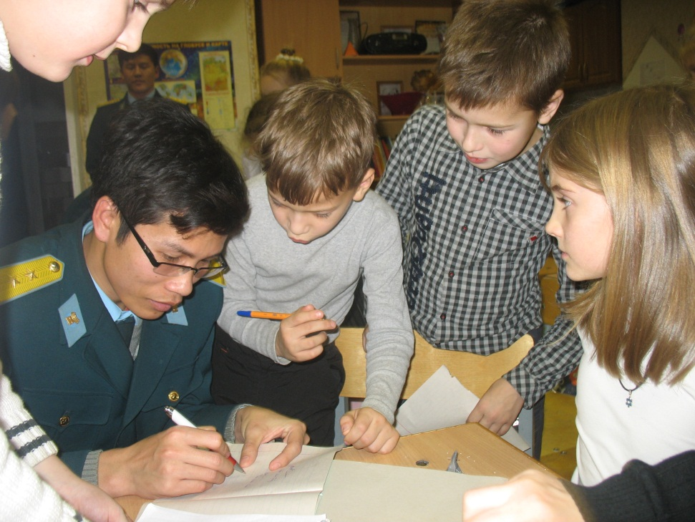
● Развить систему совместного изучения личности ребёнка, его психологических особенностей;
● Организовать помощь в обучении, физическом и духовном развитии обучающегося;
Создать благоприятный климат в семье, эмоциональный комфорт для ребёнка в школе и за её пределами.

Slide 18
заключение
Основа учебно-воспитательной работы – союз учителя, родителей и ребёнка. Именно в начальной школе так важен контакт учителя и родителей. Ведь ребёнок – это не только объект, но и субъект воспитательного процесса. И поэтому всеми доступными средствами учителю необходимо достигать взаимодействия, согласия с родителями в воспитании общей культуры, в создании эмоционально-благоприятного климата, ориентирующего на общечеловеческие ценности для достижения хороших результатов работы сотрудничества с родителями .

